Slide 1

আজকের ক্লাসে
তোমাদের স্বাগতম

Slide 2

শিক্ষক পরিচিতি
মো: হাসান ইমাম প্রভাষক (রসায়ন) রাজাবাড়ী কলেজ মির্জাপুর, টাঙ্গাইল।

Slide 3
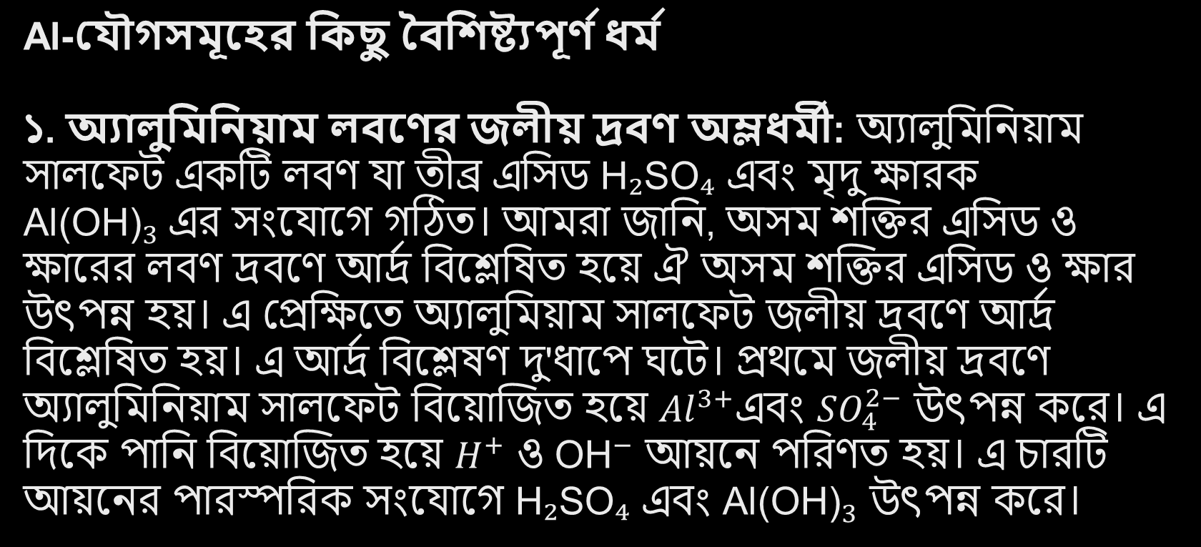
Al-যৌগসমূহের কিছু বৈশিষ্ট্যপূর্ণ ধর্ম
১. অ্যালুমিনিয়াম লবণের জলীয় দ্রবণ অম্লধর্মী: অ্যালুমিনিয়াম সালফেট একটি লবণ যা তীব্র এসিড H₂SO₄ এবং মৃদু ক্ষারক ${\text{Al}\text{(}\text{OH}\text{)}}_{3}$এর সংযোগে গঠিত। আমরা জানি, অসম শক্তির এসিড ও ক্ষারের লবণ দ্রবণে আর্দ্র বিশ্লেষিত হয়ে ঐ অসম শক্তির এসিড ও ক্ষার উৎপন্ন হয়। এ প্রেক্ষিতে অ্যালুমিয়াম সালফেট জলীয় দ্রবণে আর্দ্র বিশ্লেষিত হয়। এ আর্দ্র বিশ্লেষণ দু'ধাপে ঘটে। প্রথমে জলীয় দ্রবণে অ্যালুমিনিয়াম সালফেট বিয়োজিত হয়ে ${Al}^{3+}$এবং ${SO}_{4}^{2−}$ উৎপন্ন করে। এ দিকে পানি বিয়োজিত হয়ে $H^{+}$ ও ${\text{OH}}^{−}$ আয়নে পরিণত হয়। এ চারটি আয়নের পারস্পরিক সংযোগে H₂SO₄ এবং ${\text{Al}\text{(}\text{OH}\text{)}}_{3}$ উৎপন্ন করে।
আলোচ্য বিষয় : Al যৌগসমূহের কিছু বৈশিষ্ট্যপূর্ণ ধর্ম +

Slide 4
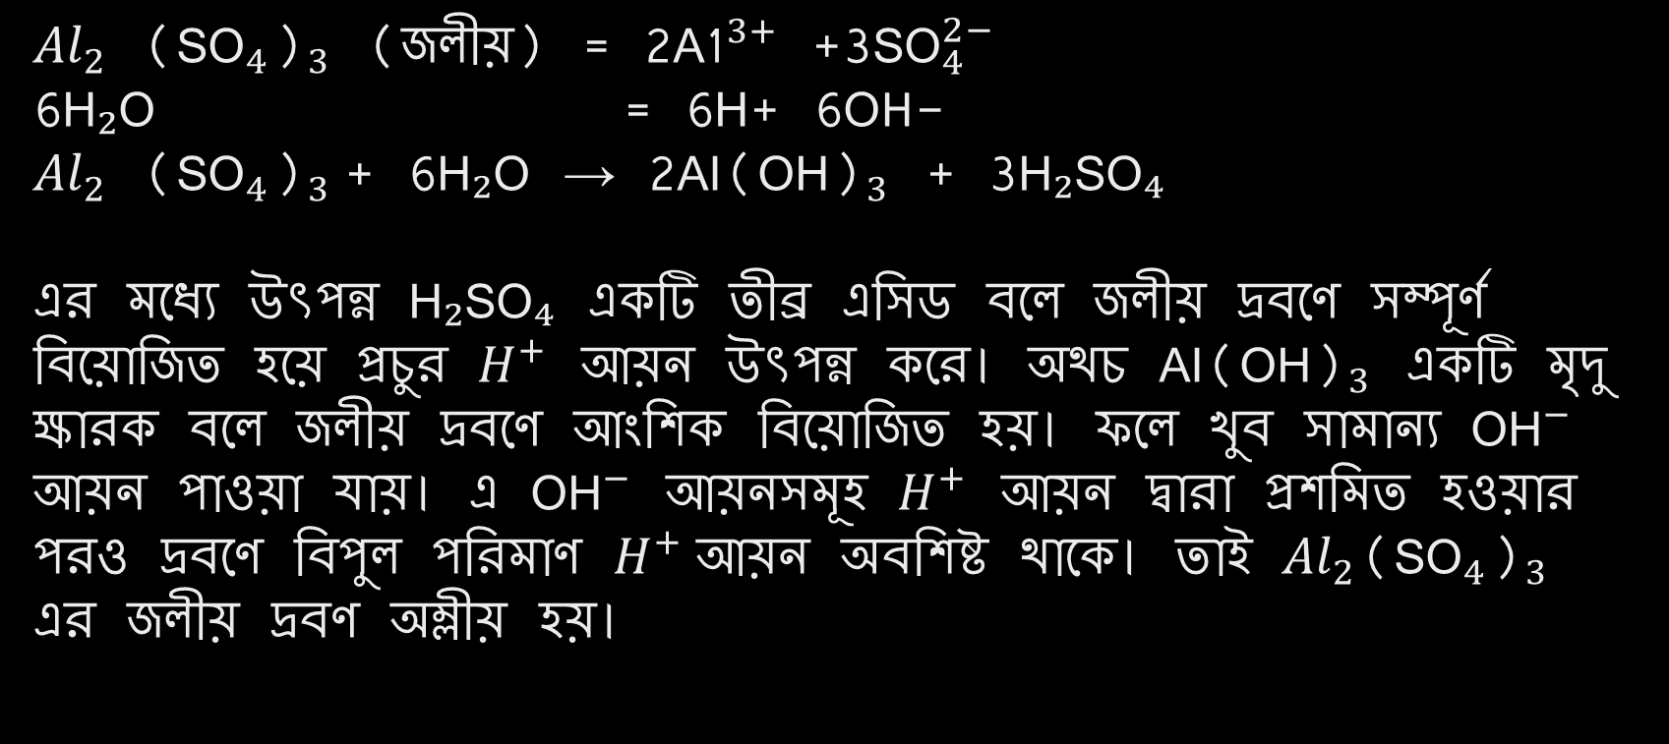
${Al}_{2}$ ${{\text{(}\text{SO}}_{4}\text{)}}_{3}$ (জলীয়) = ${\text{2}\text{A}\text{1}}^{3+}$ +${\text{3}\text{SO}}_{4}^{2−}$
6H₂O = 6H+ 6OН-
${Al}_{2}$ ${{\text{(}\text{SO}}_{4}\text{)}}_{3}$+ 6H₂O → 2AI${\text{(}\text{OH}\text{)}}_{3}$ + 3H₂SO₄
এর মধ্যে উৎপন্ন H₂SO₄ একটি তীব্র এসিড বলে জলীয় দ্রবণে সম্পূর্ণ বিয়োজিত হয়ে প্রচুর $H^{+}$ আয়ন উৎপন্ন করে। অথচ AI${\text{(}\text{OH}\text{)}}_{3}$ একটি মৃদু ক্ষারক বলে জলীয় দ্রবণে আংশিক বিয়োজিত হয়। ফলে খুব সামান্য ${\text{OH}}^{−}$ আয়ন পাওয়া যায়। এ ${\text{OH}}^{−}$ আয়নসমূহ $H^{+}$ আয়ন দ্বারা প্রশমিত হওয়ার পরও দ্রবণে বিপুল পরিমাণ $H^{+}$আয়ন অবশিষ্ট থাকে। তাই ${Al}_{2}{{\text{(}\text{SO}}_{4}\text{)}}_{3}$ এর জলীয় দ্রবণ অম্লীয় হয়।

Slide 5
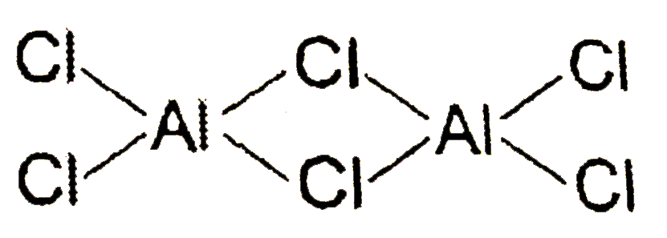
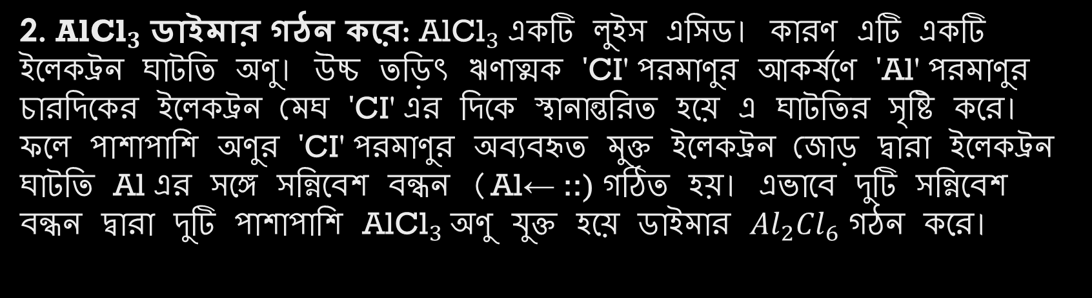
2. ${\text{AlCl}}_{3}$ ডাইমার গঠন করে: ${\text{AlCl}}_{3}$ একটি লুইস এসিড। কারণ এটি একটি ইলেকট্রন ঘাটতি অণু। উচ্চ তড়িৎ ঋণাত্মক 'CI' পরমাণুর আকর্ষণে 'Al' পরমাণুর চারদিকের ইলেকট্রন মেঘ 'CI' এর দিকে স্থানান্তরিত হয়ে এ ঘাটতির সৃষ্টি করে। ফলে পাশাপাশি অণুর 'CI' পরমাণুর অব্যবহৃত মুক্ত ইলেকট্রন জোড় দ্বারা ইলেকট্রন ঘাটতি Al এর সঙ্গে সন্নিবেশ বন্ধন (Al← ::) গঠিত হয়। এভাবে দুটি সন্নিবেশ বন্ধন দ্বারা দুটি পাশাপাশি ${\text{AlCl}}_{3}$অণু যুক্ত হয়ে ডাইমার ${Al}_{2}{Cl}_{6}$ গঠন করে।

Slide 6
বাড়ির কাজ ঃ
AICI3, কক্ষ তাপমাত্রায় ডাইমার গঠন করে।
[ঢা.বো. ২০১৯২ চা.বো. ২০১৯]
Al2O3 একটি উভধর্মী অক্সাইড- বুঝিয়ে দাও।

Slide 7
ধন্যবাদ
সবাইকে।

